Slide 1

BẢO VỆ ĐỒ ÁN CUỐI KHÓA
XÂY DỰNG WEBSITE BÁN SÁCH ONLINE
Lớp:
Tên nhóm:
GV hướng dẫn:
Thành viên:
C1702L
Nhóm 3
Nguyễn Anh Lương
TRẦN QUANG TRUNG
NGUYỄN THẾ HÙNG

Slide 2
NỘI DUNG TRÌNH BÀY
Tổng quan đề tài
Chức năng ứng dụng
Kiến trúc và mô hình thiết kế
Biểu đồ luồng dữ liệu mức ngữ cảnh
Sơ đồ quan hệ thực thể
Thiết kế cơ sở dữ liệu
Phân công công việc trong nhóm

Slide 3

TỔNG QUAN ĐỀ TÀI
Notes:
Ngày nay công nghệ thông tin đã có những bước tiến phát triển mạnh mẽ về cả chiều sâu và chiều rộng. Điện thoại thông minh, máy tính điện tử và laptop được kết nối internet ngày càng trở nên phổ biến trong mọi tầng lớp xã hội từ học sinh, sinh viên, công nhân, lao động tự do....v.v.... Do đó những năm gần đây, việc cập nhật các thông tin cũng như thực hiện các giao dịch qua mạng internet ngày càng được quan tâm và trở nên phổ biến hơn. Và một loại hình kinh doanh hiện nay khá phổ biến và được được sự quan tâm đặc biệt từ phuias khách hàng đó là buôn bán giao dịch qua mạng internet chủ yếu thông qua các mạng xã hội và các website bán hàng.

Slide 4

CHỨC NĂNG ỨNG DỤNG
Chức năng mua hàng
Chức năng dành cho quản trị viên:
-Đăng nhập quản trị
-Đăng xuất quản trị
-Quản lý ban quản trị
-Quản lý thành viên
-Quản lý danh mục sản phẩm
-Quản lý sản phẩm
-Quản lý thành viên
-Quản lý danh sách đơn hàng
Notes:
Chức năng mua hàng:::::
Khi người mua hàng truy cập vào trang web có thể thực hiện các thao tác sau :
Xem sản phẩm.
Lựa chọn sản phẩm vào giỏ hàng.
Xem giỏ hàng, chỉnh sửa số lượng sản phảm trong giỏ hàng.
Xóa các sản phẩm trong giỏ hàng hoặc xóa tất cả giỏ hàng.
Thanh toán giỏ hàng
Đặt hàng
Mô tả
Người dùng có thể xem sản phẩm bằng cách nhấn vào nút xem thêm, thêm sản phẩm vào giỏ hàng bằng cách nhấn vào nút thêm vào giỏ, sau đó vào giỏ hàng chỉnh sửa số lượng sản phẩm muốn mua, xem thông tin giá tiền và tổng số tiền cần thanh toán chọn thanh toán sau đó nhấn đặt hàng để điền thông tin.
Điền thông tin theo form để hoàn tất chức năng mua hàng.
Nhập
Khách hàng điền thông tin vào form đặt hàng theo hướng dẫn.
Xử lý
Kiểm tra thông tin đặt hàng của khách hàng.
Thêm mới và cập nhật đơn hàng vào CSDL.
Xuất
Hệ thống sẽ trả về thông báo nếu bạn đặt hàng thành công.

Slide 5
Chức năng ứng dụng
-Quản lý phản hồi
-Quản lý tin tức
-Quản lý giao dịch
-Quản lý slide
-Quản lý đơn hàng sản phẩm
-Quản lý liên hệ

Slide 6
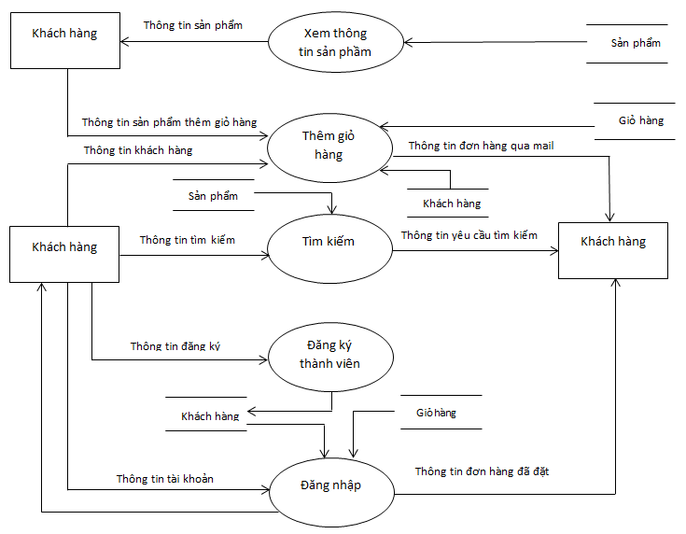
BIỂU ĐỒ LUỒNG DỮ LIỆU MỨC NGỮ CẢNH
Sơ đồ:

Slide 7
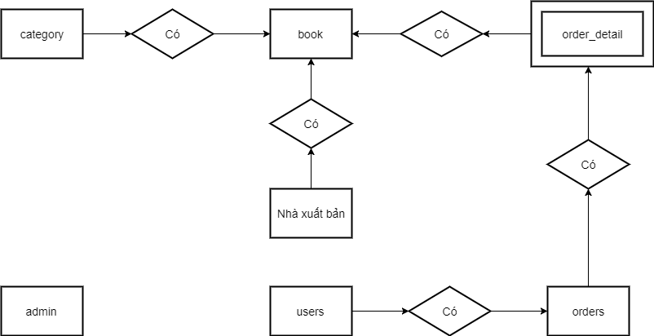
SƠ ĐỒ QUAN HỆ THỰC THỂ
Biểu diễn sơ đò quan hệ thực thể

Slide 8
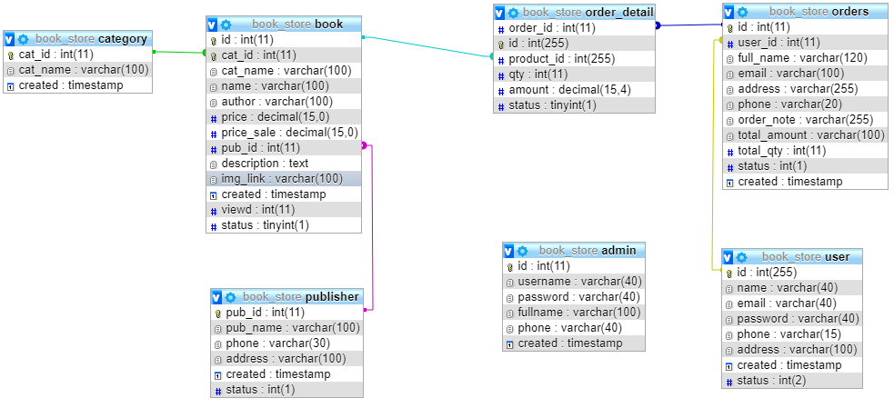
THIẾT KẾ CƠ SỞ DŨ LIỆU
Mô hình disigner trong database

Slide 9
PHÂN CÔNG CÔNG VIỆC
Phân công công việc của các thành viên trong nhóm:
Trần Quang Trung :
- Xây dựng mô hình quan hệ.
- Xây dựng CSDL.
- Thiết kế giao diện trang Admin
- Xử lý đăng nhập, đăng xuất quản trị viên
- Xử lý chức năng thêm, ẩn( hiện) sản phẩm, danh mục.
- Xử lý chức năng đăng kí, khóa, xóa thành viên

Slide 10
Phân công công việc trong nhóm
- Xử lý đơn hàng
Nguyễn Thế Hùng:
- Thiết kế giao diện.
- Xử lý đăng ký tài khoản.
- Xử lý đăng nhập thành viên

Slide 11

THANK FOR WATCH!

